Slide 1
기업업무 2강 과제

Slide 2
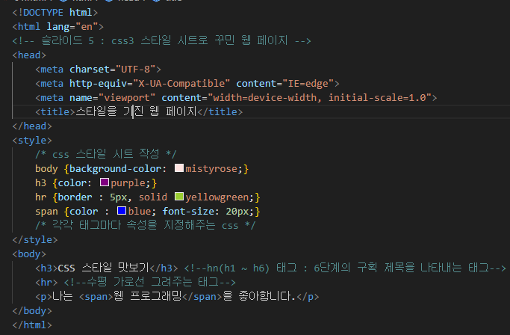
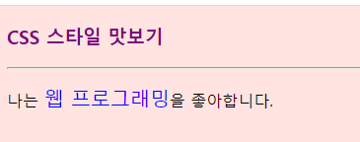
슬라이드 5 실습 - CSS3 스타일 시트로 꾸민 웹 페이지

Slide 3
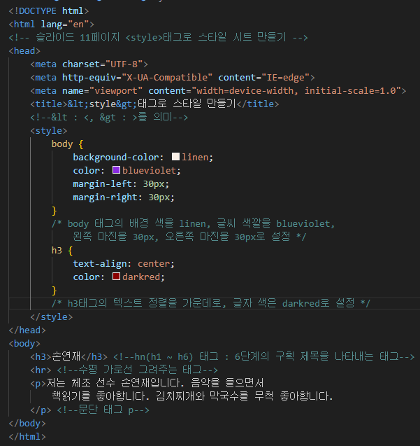
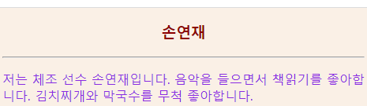
슬라이드 11 실습 - <style> 태그로 스타일 시트 만들기

Slide 4
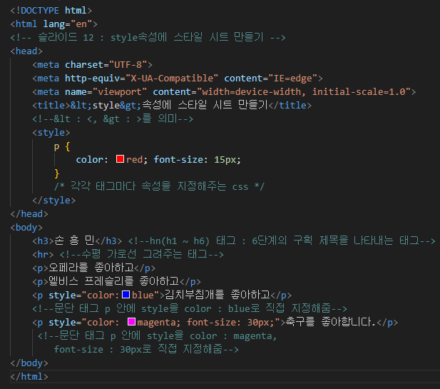
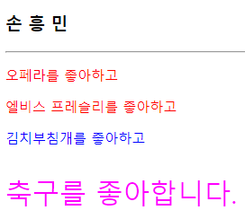
슬라이드 12 실습 - style 속성에 스타일 시트 만들기

Slide 5
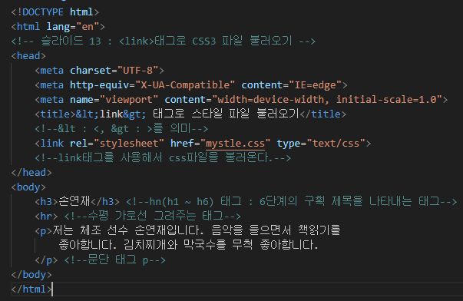
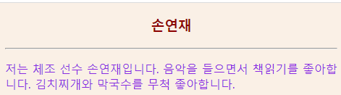
슬라이드 13 실습 - <link> 태그로 CSS3 파일 불러오기

Slide 6
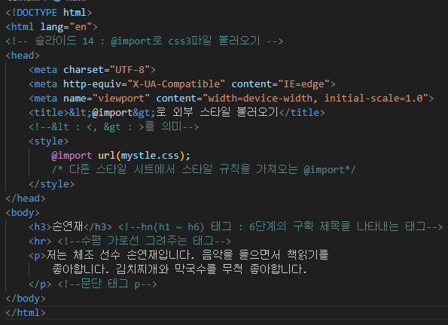
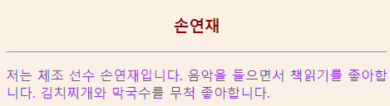
슬라이드 14 실습 - @import로 CSS3 파일 불러오기

Slide 7
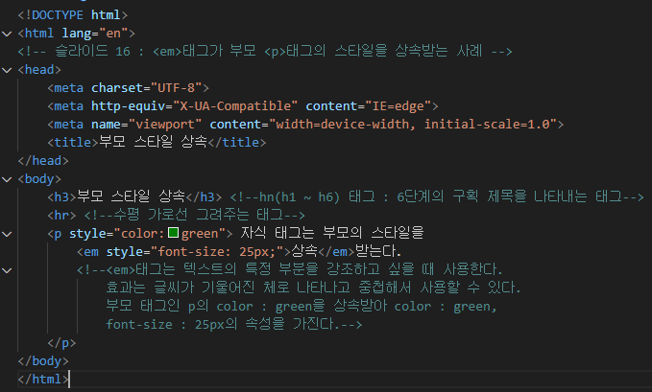
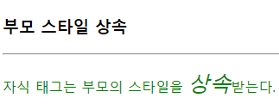
슬라이드 16 실습 - <em> 태그가 부모 <p> 태그의 스타일을 상속받는 사례

Slide 8
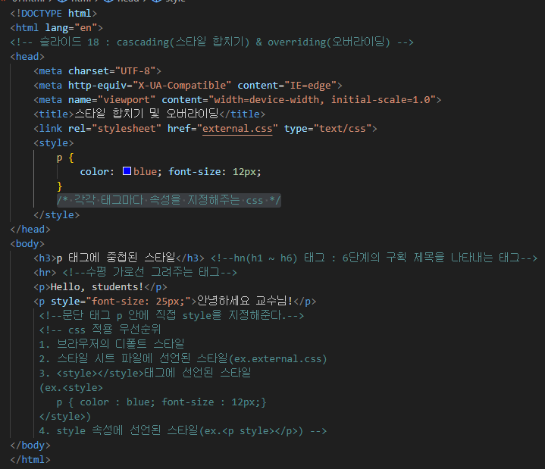
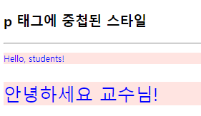
슬라이드 18 실습 - <p>태그에 여러 스타일이 중첩된 경우

Slide 9
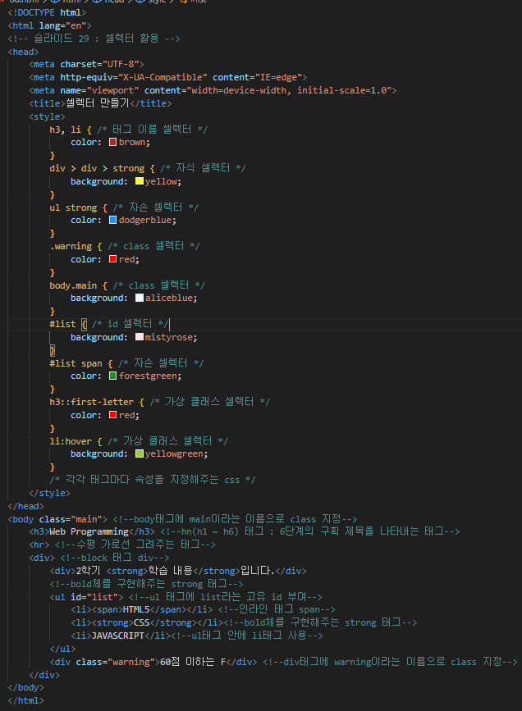
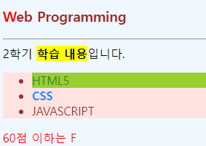
슬라이드 29 실습 -- 셀렉터 활용 --
Hover 시 색깔이 바뀐다.

Slide 10
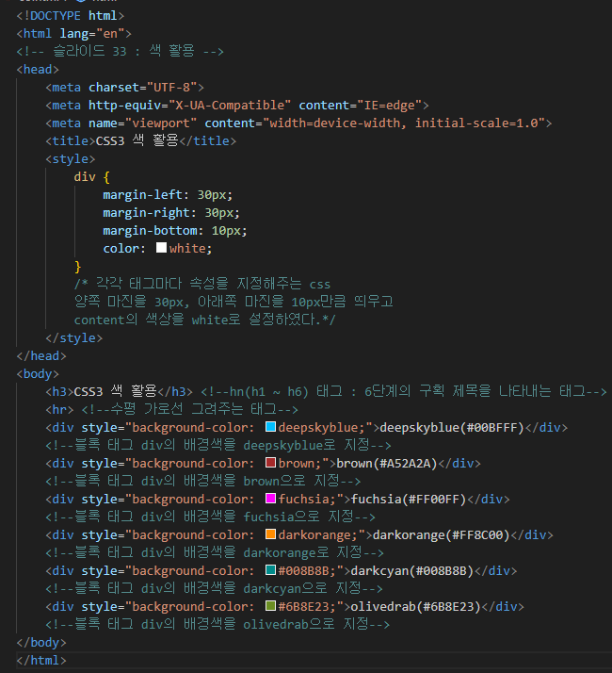
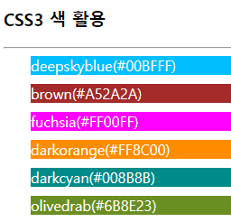
슬라이드 33 실습 -- 색 활용 --

Slide 11
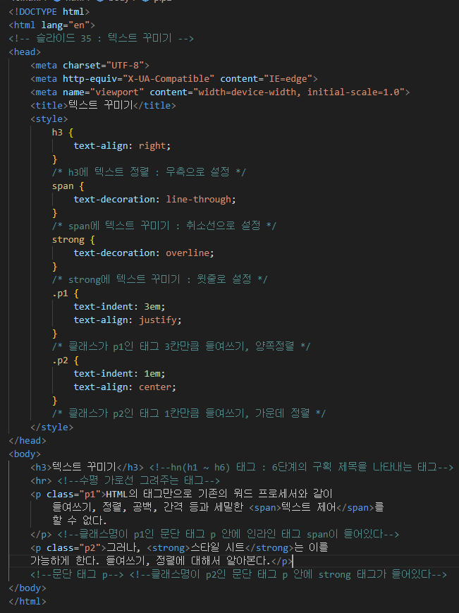
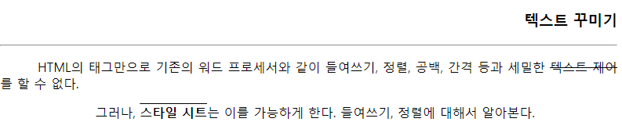
슬라이드 35 실습 – 텍스트 꾸미기

Slide 12
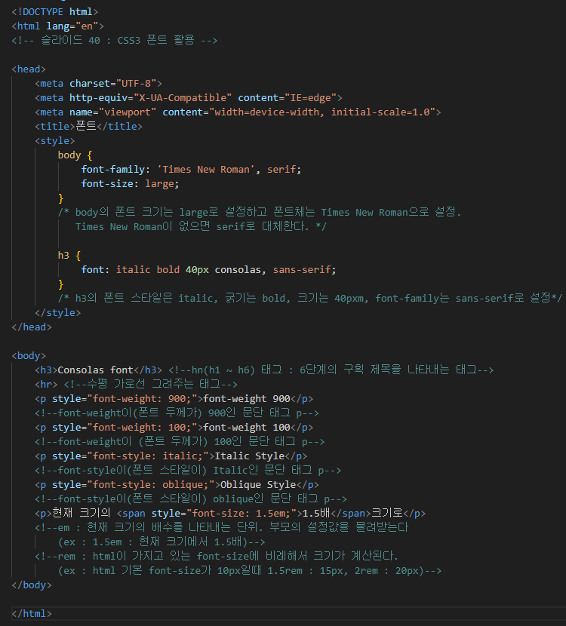
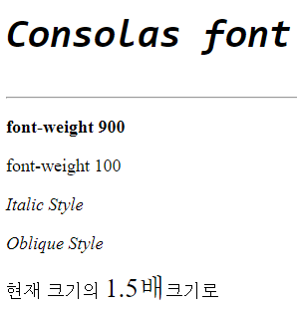
슬라이드 40 실습 - CSS3 폰트 활용

Slide 13
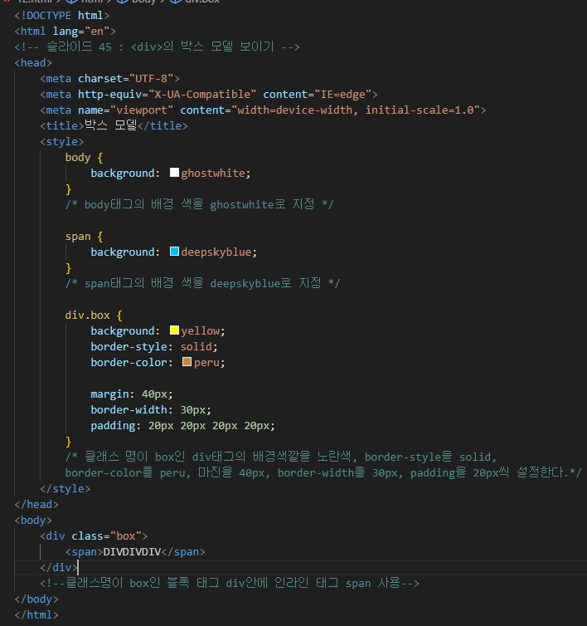
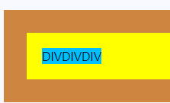
슬라이드 45 실습 - <div>의 박스 모델 보이기

Slide 14
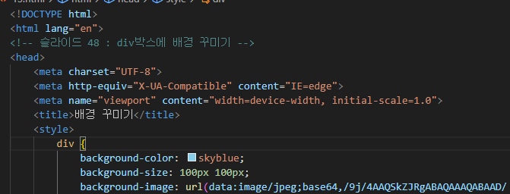
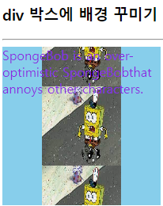
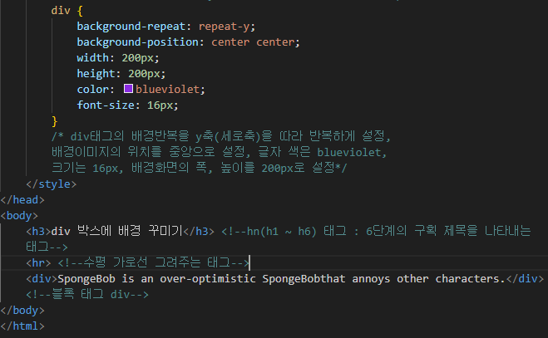
슬라이드 48 실습 - <div> 박스에 배경 꾸미기

Slide 15
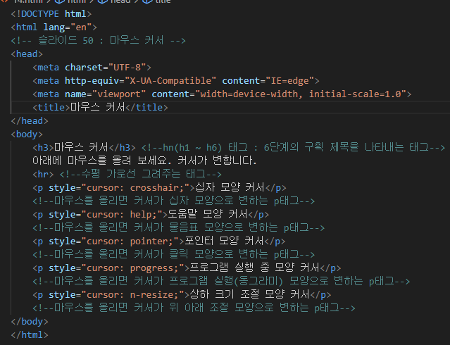
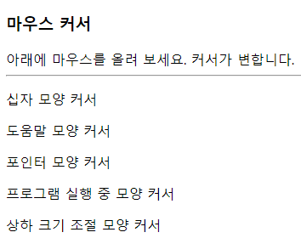
슬라이드 50 실습 - 마우스 커서

Slide 16
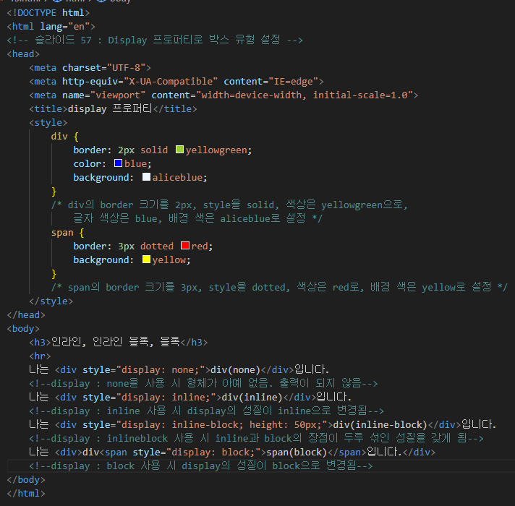
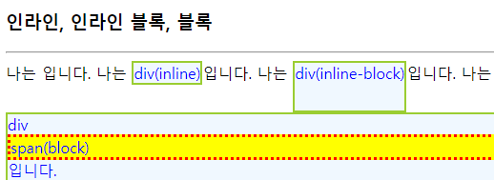
슬라이드 57 실습 - Display 프로퍼티로 박스 유형 설정

Slide 17
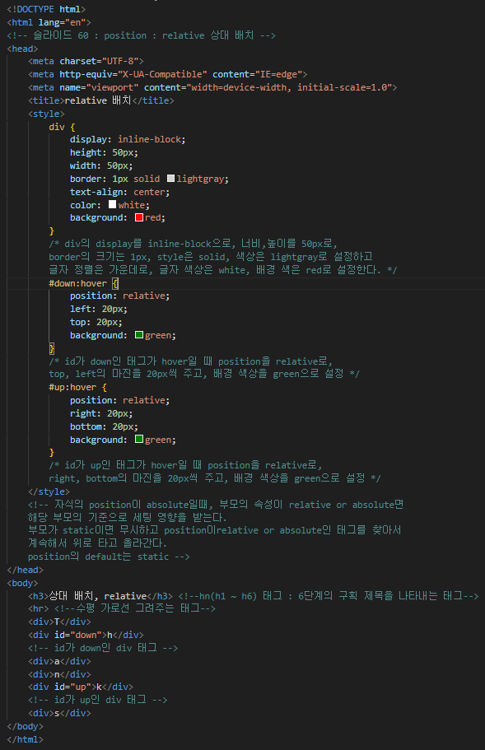
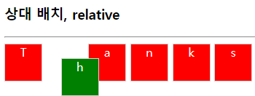
슬라이드 60 실습 - position : relative 상대 배치

Slide 18
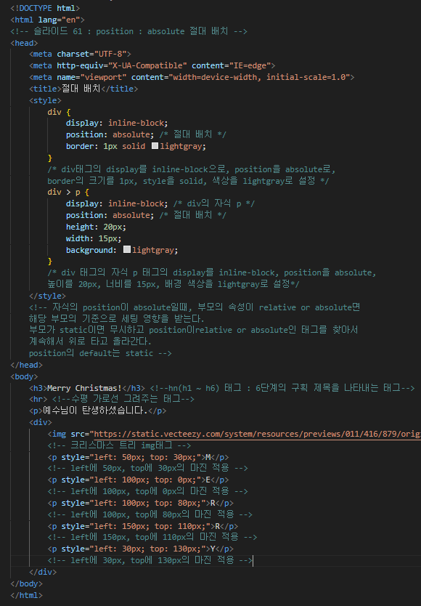
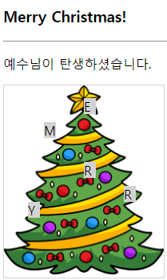
슬라이드 61 실습 - position:absolute 절대 배치

Slide 19
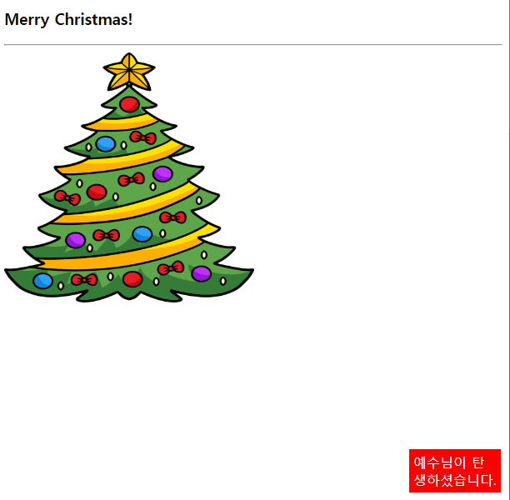
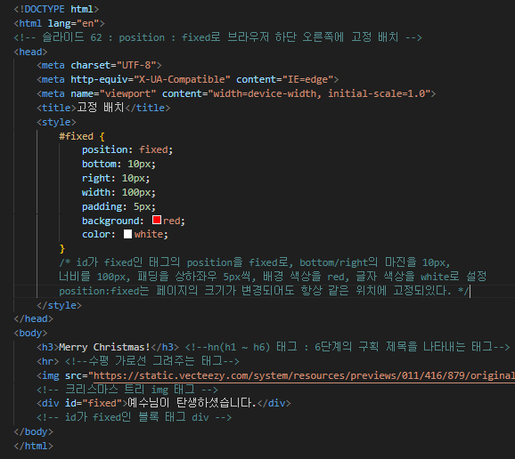
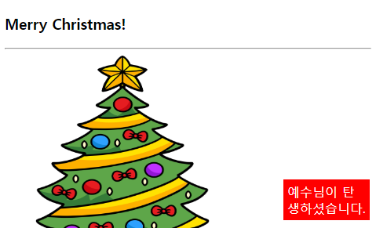
슬라이드 62 실습 - position : fixed로 브라우저 하단 오른쪽에 고정 배치

Slide 20
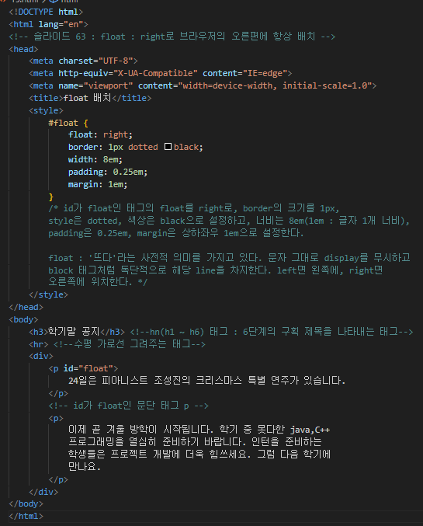
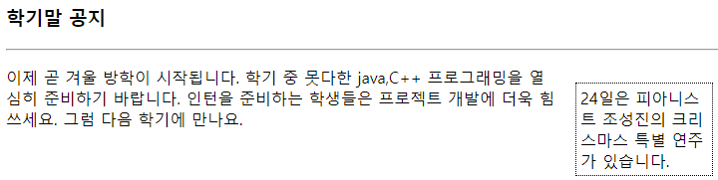
슬라이드 63 실습 - float : right로 브라우저의 오른편에 항상 배치

Slide 21
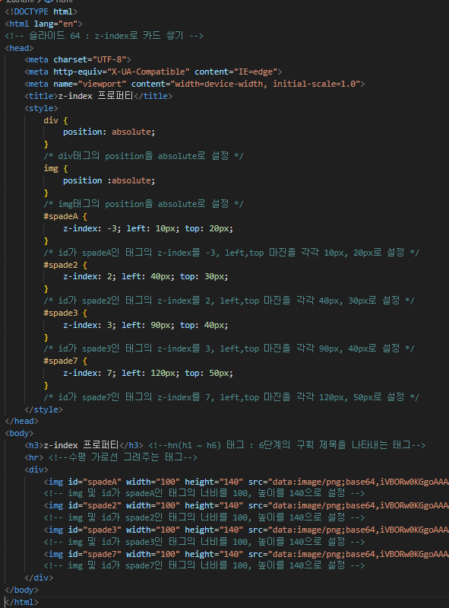
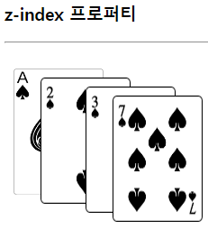
슬라이드 64 실습 - z-index로 카드 쌓기

Slide 22
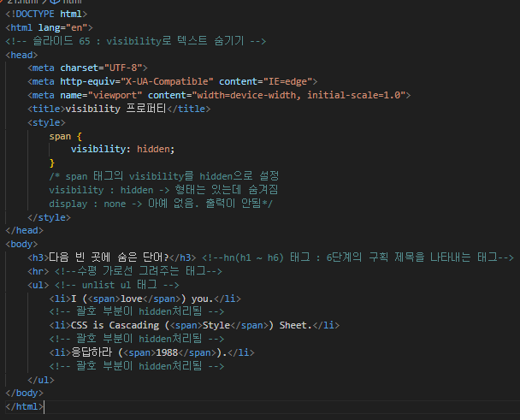
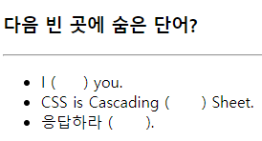
슬라이드 65 실습 - visibility로 텍스트 숨기기

Slide 23
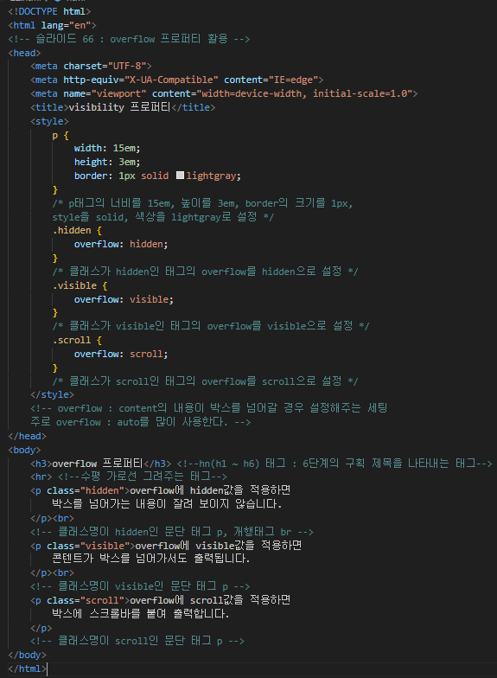
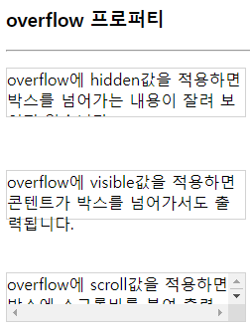
슬라이드 66 실습 - overflow 프로퍼티 활용

Slide 24
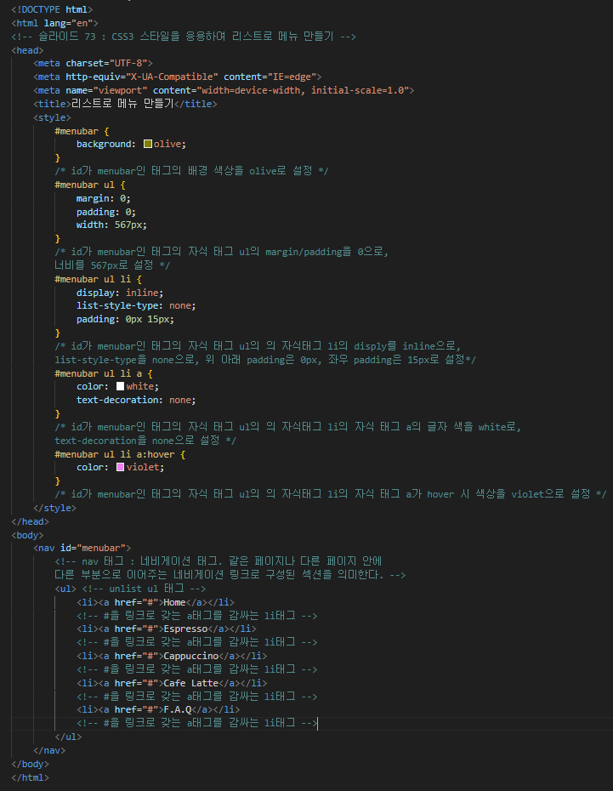
슬라이드 73 실습 - CSS3 스타일을 응용하여 리스트로 메뉴 만들기

Slide 25
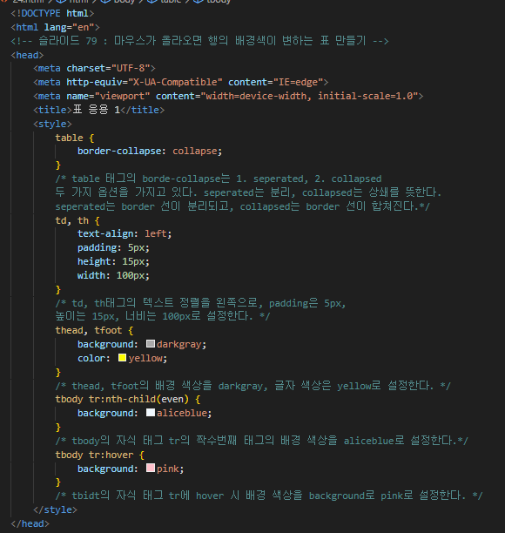
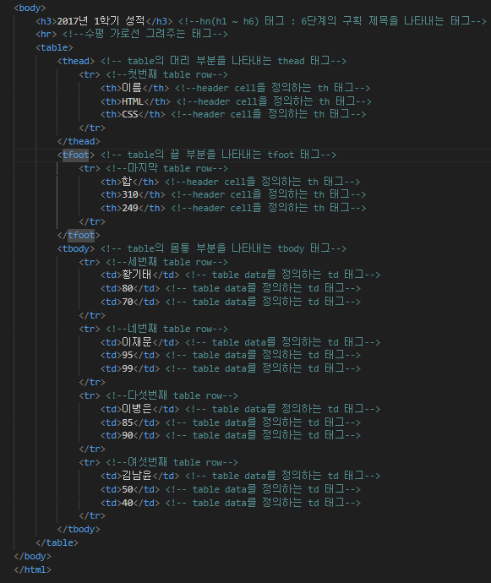
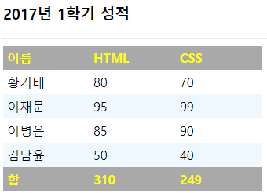
슬라이드 79 실습 - 마우스가 올라오면 행의 배경색이 변하는 표 만들기

Slide 26


슬라이드 80 실습 - 스타일로 폼 꾸미기

Slide 27

정리하기

Slide 28

정리하기

Slide 29

정리하기

Slide 30

정리하기

Slide 31

정리하기

Slide 32

정리하기

Slide 33

정리하기

Slide 34

정리하기

Slide 35

정리하기

Slide 36

정리하기

